Slide 1
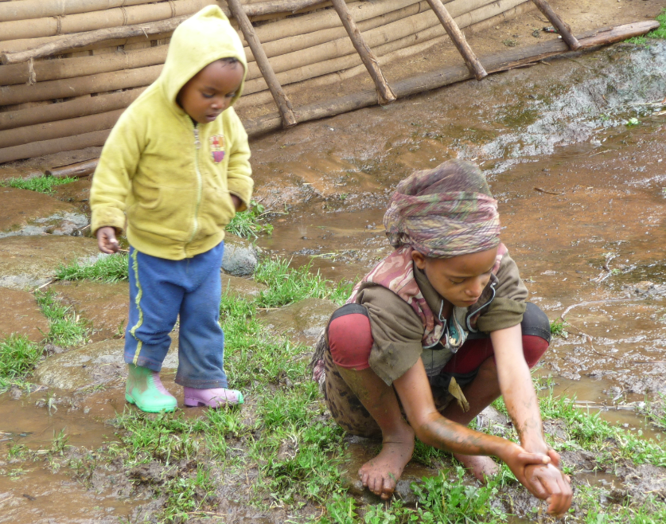
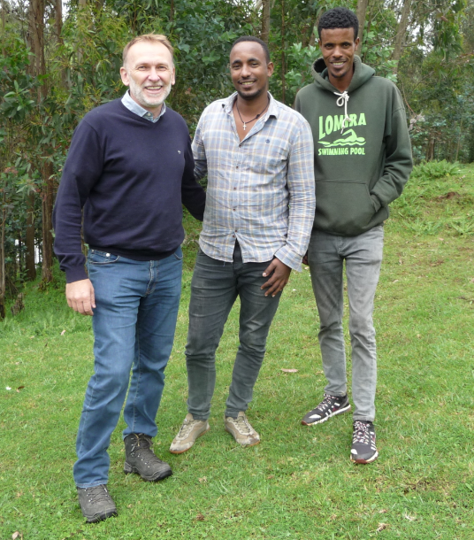
Äthiopienreise August 2019 und Wasserprojekt für Yanbeli

Slide 2
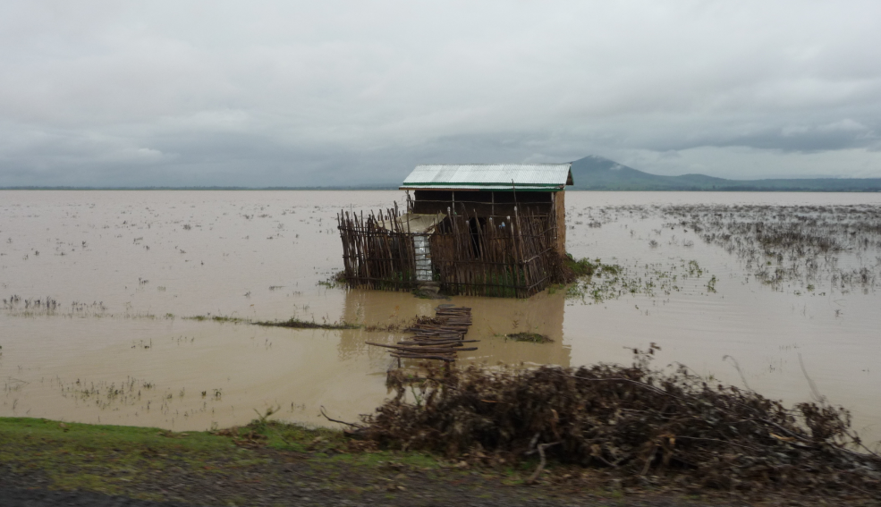
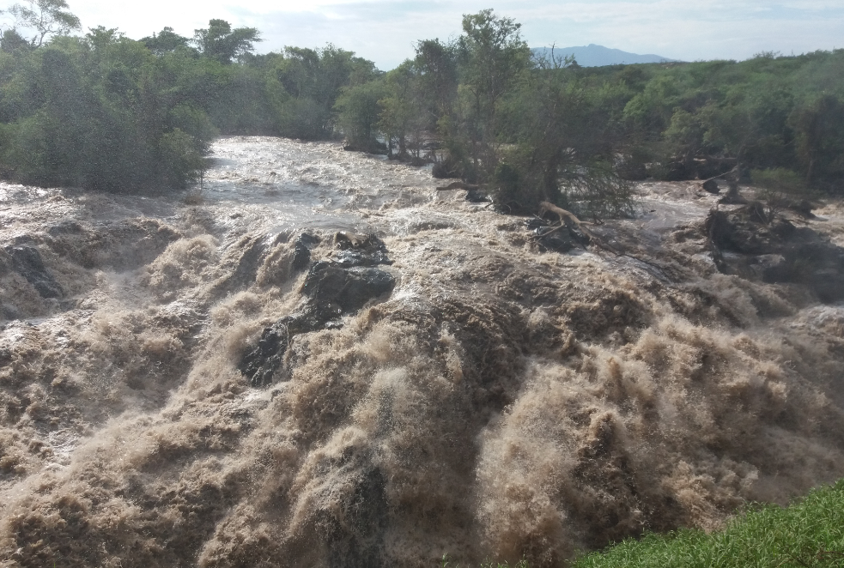
Äthiopienreise August 2019
Regenzeit in Äthiopien

Slide 3
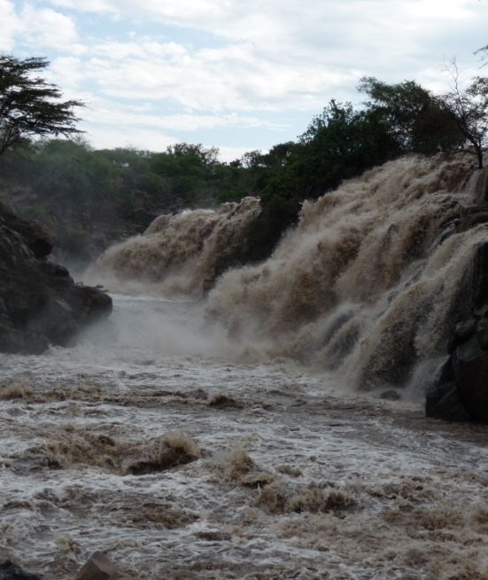
Äthiopienreise August 2019
Regenzeit in Äthiopien

Slide 4
Äthiopienreise August 2019 Yanbeli zur Regenzeit

Slide 5
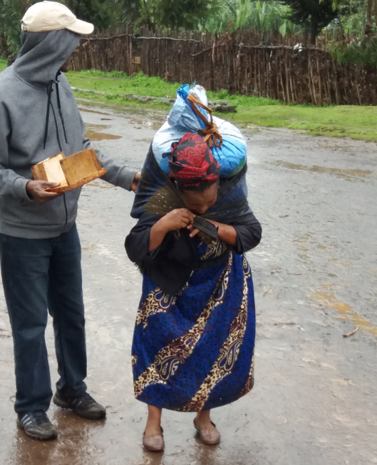
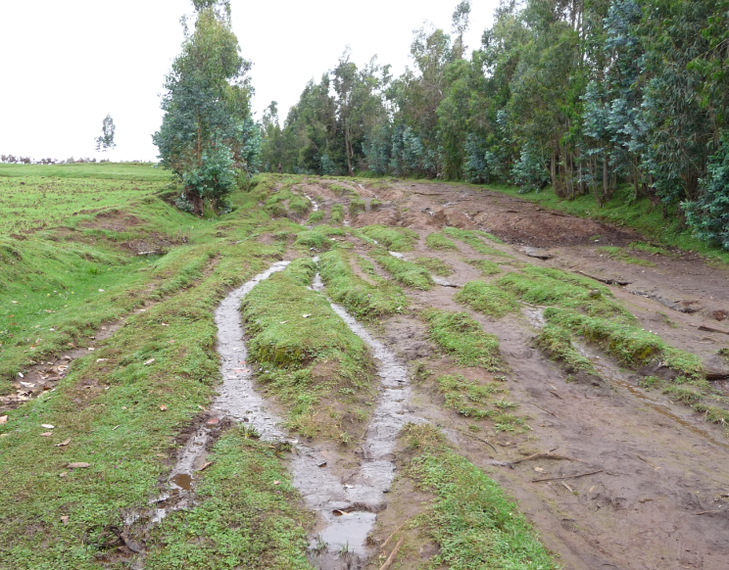
Äthiopienreise August 2019
Yanbeli zur Regenzeit

Slide 6
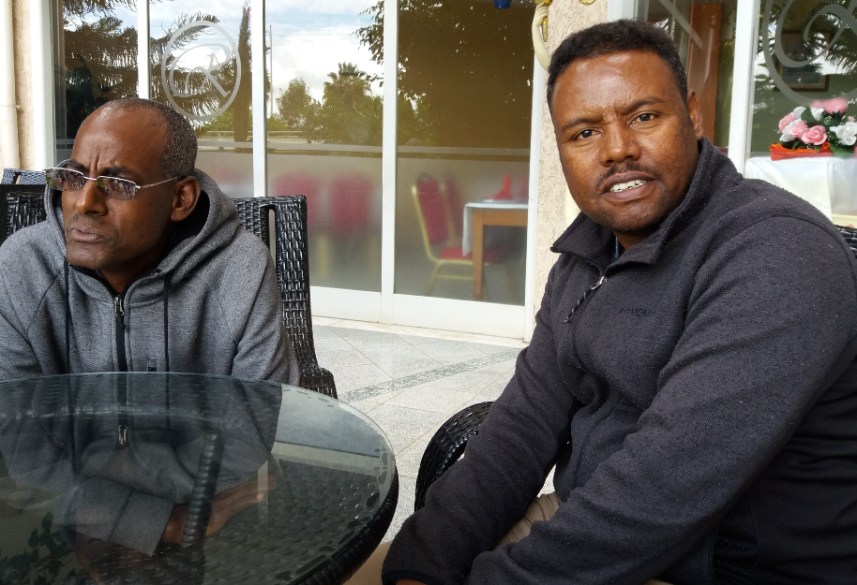
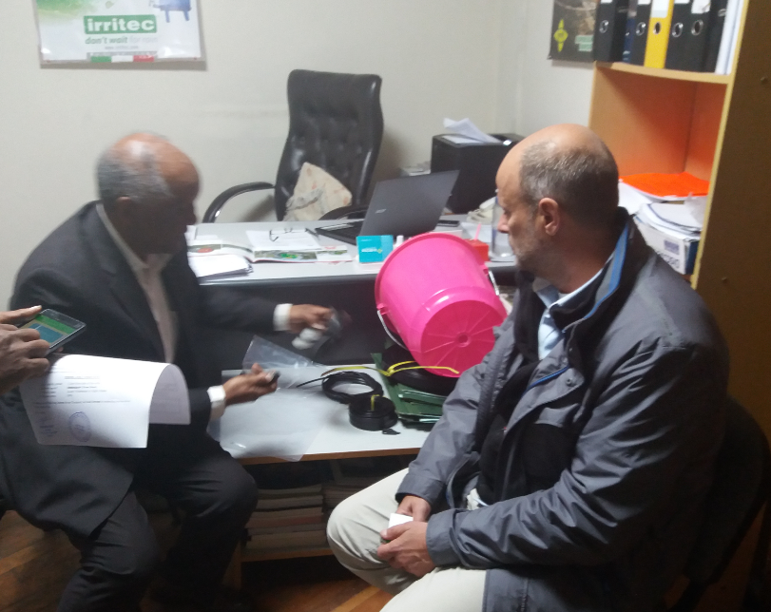
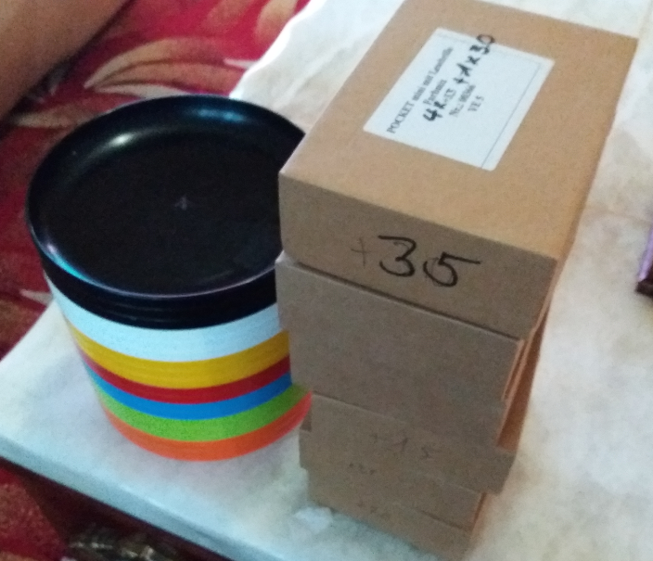
Lokale Mitarbeiter
Oliver, Worku, Elsa

Slide 7
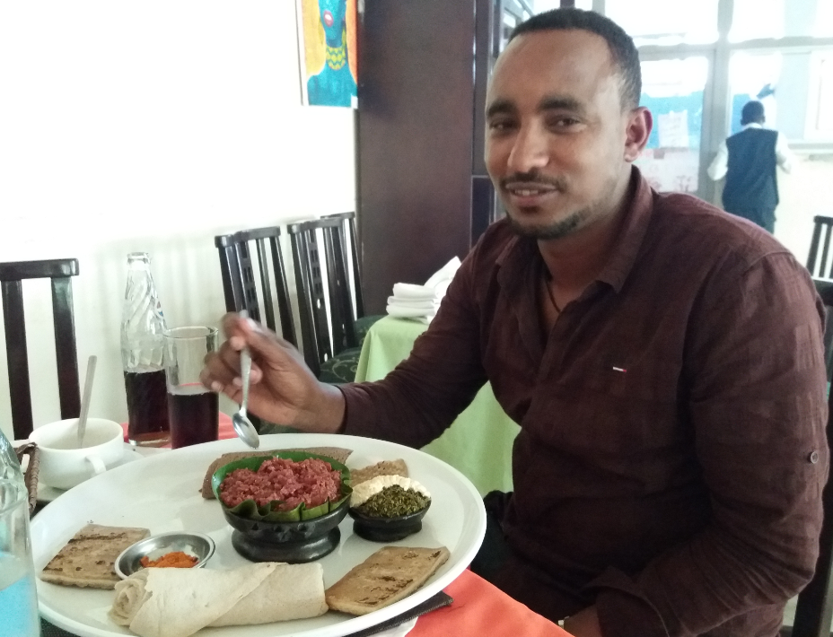
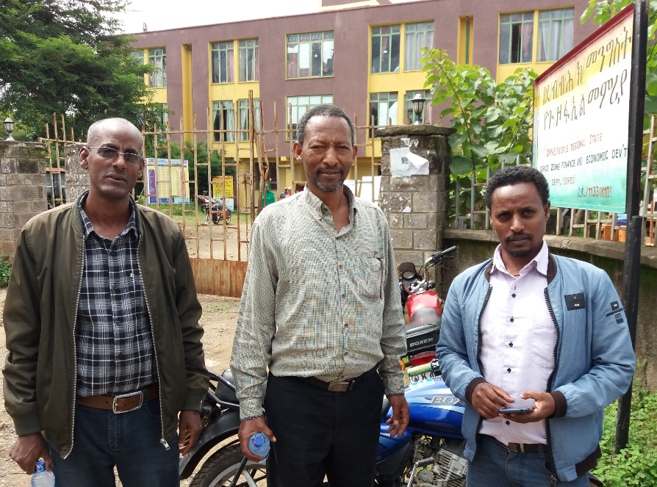
Wasserprojekt
Wasser- und Energiebehörde in Welkite

Slide 8
Wasserprojekt „Alter Bohrstandort“

